Slide 1
Programación a Partir de
Diagramas de Flujo
Ejercicio # 2
Problema.
Análisis de Entradas y Salidas.
¿Qué Hace? (Caja Negra).
¿Cómo Lo Hace?
Grupo Pingüino Tux

Slide 2
PROBLEMA
Se necesita un dispensador que proporcione chocolatinas, galletas y chicles.
Para seleccionar uno de los productos se debe ingresar por teclado el número correspondiente al producto como sigue: Uno para chocolatinas, dos para galletas y tres para chicles.
El producto seleccionado debe ser reportado por pantalla.

Slide 3
Análisis de Entradas y de Salidas
Se necesita un dispensador que proporcione chocolatinas, galletas y chicles.
Para seleccionar uno de los productos se debe ingresar por teclado el número correspondiente al producto como sigue: Uno para chocolatinas, dos para galletas y tres para chicles.
El producto seleccionado debe ser reportado por pantalla.

Slide 4
Análisis de Entradas y de Salidas
Se necesita un dispensador que proporcione chocolatinas, galletas y chicles.
Para seleccionar uno de los productos se debe ingresar por teclado el número correspondiente al producto como sigue: Uno para chocolatinas, dos para galletas y tres para chicles.
El producto seleccionado debe ser reportado por pantalla.
Entrada

Slide 5
Análisis de Entradas y de Salidas
Se necesita un dispensador que proporcione chocolatinas, galletas y chicles.
Para seleccionar uno de los productos se debe ingresar por teclado el número correspondiente al producto como sigue: Uno para chocolatinas, dos para galletas y tres para chicles.
El producto seleccionado debe ser reportado por pantalla.

Slide 6
Análisis de Entradas y de Salidas
Se necesita un dispensador que proporcione chocolatinas, galletas y chicles.
Para seleccionar uno de los productos se debe ingresar por teclado el número correspondiente al producto como sigue: Uno para chocolatinas, dos para galletas y tres para chicles.
El producto seleccionado debe ser reportado por pantalla.
Salida

Slide 7
¿Qué Hace?
Problema: Se necesita un dispensador que proporcione chocolatinas, galletas y chicles.
Para seleccionar uno de los productos se debe ingresar por teclado el número correspondiente al producto como sigue: Uno para chocolatinas, dos para galletas y tres para chicles.
El producto seleccionado debe ser reportado por pantalla.
Programa
Entradas
Salidas

Slide 8
¿Qué Hace?
Problema: Se necesita un dispensador que proporcione chocolatinas, galletas y chicles.
Para seleccionar uno de los productos se debe ingresar por teclado el número correspondiente al producto como sigue: Uno para chocolatinas, dos para galletas y tres para chicles.
El producto seleccionado debe ser reportado por pantalla.
Teclado: 1, 2, 3
número
Entradas

Slide 9
¿Qué Hace?
Problema: Se necesita un dispensador que proporcione chocolatinas, galletas y chicles.
Para seleccionar uno de los productos se debe ingresar por teclado el número correspondiente al producto como sigue: Uno para chocolatinas, dos para galletas y tres para chicles.
El producto seleccionado debe ser reportado por pantalla.
Programa
Dispensador
número
Entradas
Salidas

Slide 10
¿Qué Hace?
Problema: Se necesita un dispensador que proporcione chocolatinas, galletas y chicles.
Para seleccionar uno de los productos se debe ingresar por teclado el número correspondiente al producto como sigue: Uno para chocolatinas, dos para galletas y tres para chicles.
El producto seleccionado debe ser reportado por pantalla.
producto
Salida

Slide 11
¿Qué Hace?
Problema: Se necesita un dispensador que proporcione chocolatinas, galletas y chicles.
Para seleccionar uno de los productos se debe ingresar por teclado el número correspondiente al producto como sigue: Uno para chocolatinas, dos para galletas y tres para chicles.
El producto seleccionado debe ser reportado por pantalla.
PANTALLA
producto
Chocolatina
Salida

Slide 12
¿Qué Hace?
Problema: Se necesita un dispensador que proporcione chocolatinas, galletas y chicles.
Para seleccionar uno de los productos se debe ingresar por teclado el número correspondiente al producto como sigue: Uno para chocolatinas, dos para galletas y tres para chicles.
El producto seleccionado debe ser reportado por pantalla.
PANTALLA
producto
Salida
Galleta

Slide 13
¿Qué Hace?
Problema: Se necesita un dispensador que proporcione chocolatinas, galletas y chicles.
Para seleccionar uno de los productos se debe ingresar por teclado el número correspondiente al producto como sigue: Uno para chocolatinas, dos para galletas y tres para chicles.
El producto seleccionado debe ser reportado por pantalla.
PANTALLA
producto
Salida
Chicle

Slide 14
¿Qué Hace?
Problema: Se necesita un dispensador que proporcione chocolatinas, galletas y chicles.
Para seleccionar uno de los productos se debe ingresar por teclado el número correspondiente al producto como sigue: Uno para chocolatinas, dos para galletas y tres para chicles.
El producto seleccionado debe ser reportado por pantalla.
Teclado: 1, 2, 3.
Chocolatina
Programa
Dispensador
Producto
número
Entradas
Salidas
Chicle
Galleta

Slide 15
Alternativa de Análisis de Entradas y de Salidas
Para seleccionar uno de los productos se debe ingresar por teclado el número correspondiente al producto como sigue: Uno para chocolatinas, dos para galletas y tres para chicles.
Selector | Producto
1 | Chocolatinas
2 | Galletas
3 | Chicles

Slide 16
Alternativa de Análisis de Entradas y de Salidas
Para seleccionar uno de los productos se debe ingresar por teclado el número correspondiente al producto como sigue: Uno para chocolatinas, dos para galletas y tres para chicles.
Entrada
Selector | Producto
1 | Chocolatinas
2 | Galletas
3 | Chicles

Slide 17
Alternativa de Análisis de Entradas y de Salidas
Para seleccionar uno de los productos se debe ingresar por teclado el número correspondiente al producto como sigue: Uno para chocolatinas, dos para galletas y tres para chicles.
Entrada
Selector | Producto
1 | Chocolatinas
2 | Galletas
3 | Chicles
Salida

Slide 18
Alternativa de Análisis de Entradas y de Salidas
Para seleccionar uno de los productos se debe ingresar por teclado el número correspondiente al producto como sigue: Uno para chocolatinas, dos para galletas y tres para chicles.
Entrada
Selector | Producto
1 | Chocolatinas
2 | Galletas
3 | Chicles
Salida
Selector
Producto

Slide 19
Alternativa de Análisis de Entradas y de Salidas
Para seleccionar uno de los productos se debe ingresar por teclado el número correspondiente al producto como sigue: Uno para chocolatinas, dos para galletas y tres para chicles.
Entrada
Selector | Producto
1 | Chocolatinas
2 | Galletas
3 | Chicles
Salida
Selector
Producto
Teclado
Pantalla

Slide 20
Alternativa de Análisis de Entradas y de Salidas
Para seleccionar uno de los productos se debe ingresar por teclado el número correspondiente al producto como sigue: Uno para chocolatinas, dos para galletas y tres para chicles.
Entrada
Selector | Producto
1 | Chocolatinas
2 | Galletas
3 | Chicles
Salida
Selector
Producto
Teclado
Pantalla

Slide 21
Alternativa de Análisis de Entradas y de Salidas
Para seleccionar uno de los productos se debe ingresar por teclado el número correspondiente al producto como sigue: Uno para chocolatinas, dos para galletas y tres para chicles.
Entrada
Selector | Producto
1 | Chocolatinas
2 | Galletas
3 | Chicles
Salida
Selector
Producto
Teclado
Pantalla

Slide 22
¿Qué Hace?
Problema: Se necesita un dispensador que proporcione chocolatinas, galletas y chicles.
Para seleccionar uno de los productos se debe ingresar por teclado el número correspondiente al producto como sigue: Uno para chocolatinas, dos para galletas y tres para chicles.
El producto seleccionado debe ser reportado por pantalla.
Teclado: 1, 2, 3.
Chocolatina
Programa
Dispensador
Producto
Selector
Entradas
Salidas
Chicle
Galleta

Slide 23
¿Cómo lo Hace?
Problema: Se necesita un dispensador que proporcione chocolatinas, galletas y chicles.
Para seleccionar uno de los productos se debe ingresar por teclado el número correspondiente al producto como sigue: Uno para chocolatinas, dos para galletas y tres para chicles.
El producto seleccionado debe ser reportado por pantalla.
?
Entradas
Salidas

Slide 24
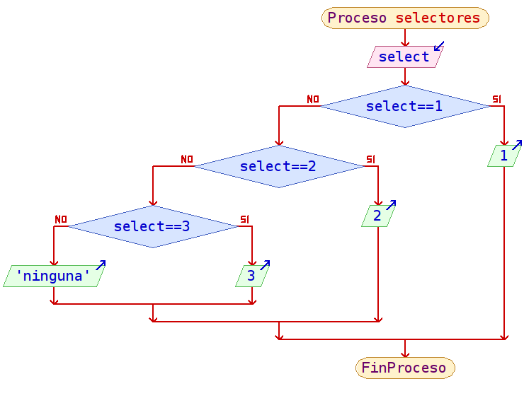

Slide 25
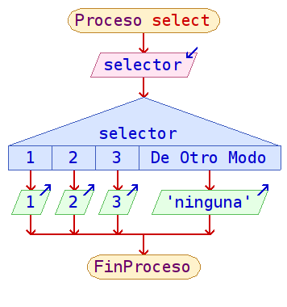

Slide 26
?

Slide 28
Pagando por producto dispensado
Además de lo mencionado, para seleccionar un producto se debe pagar un valor por el producto.
Si ingresa un valor de dinero igual o mayor al valor del producto el dispensador entregará el producto.
La relación entre costo y producto está en la siguiente tabla.
Producto | Costo
Chocolatina | $ 500
Galleta | $ 400
Chicle | $ 100

Slide 29
Condiciones
Además de lo mencionado, para seleccionar un producto se debe pagar un valor por el producto.
Si ingresa un valor de dinero igual o mayor al valor del producto el dispensador entregará el producto.
La relación entre costo y producto está en la siguiente tabla.
Selector | Costo | Producto
1 | $ 500 | Chocolatina
2 | $ 400 | Galleta
3 | $ 100 | Chicle

Slide 30
Condiciones
Entrada
Selector | Costo | Producto
1 | $ 500 | Chocolatina
2 | $ 400 | Galleta
3 | $ 100 | Chicle
Teclado

Slide 31
Condiciones
Entrada
¿Es entrada?
Selector | Costo | Producto
1 | $ 500 | Chocolatina
2 | $ 400 | Galleta
3 | $ 100 | Chicle
Teclado

Slide 32
Condiciones
Entrada
Valor a comparar
Selector | Costo | Producto
1 | $ 500 | Chocolatina
2 | $ 400 | Galleta
3 | $ 100 | Chicle
Teclado
Interno

Slide 33
Condiciones
Entrada
Salida
Valor a comparar
Selector | Costo | Producto
1 | $ 500 | Chocolatina
2 | $ 400 | Galleta
3 | $ 100 | Chicle
Teclado
Interno
Pantalla

Slide 34
Condiciones
Entrada
Salida
Selector | Costo | Producto
1 | $ 500 | Chocolatina
2 | $ 400 | Galleta
3 | $ 100 | Chicle
Teclado
Interno
Pantalla
Selector

Slide 35
Condiciones
Entrada
Salida
Selector | Costo | Producto
1 | $ 500 | Chocolatina
2 | $ 400 | Galleta
3 | $ 100 | Chicle
Teclado
Interno
Pantalla
Selector
Dinero
Teclado

Slide 36
Condiciones
Entrada
Salida
Selector | Costo | Producto
1 | $ 500 | Chocolatina
2 | $ 400 | Galleta
3 | $ 100 | Chicle
Teclado
Interno
Pantalla
Selector
Dinero
Entrada
Teclado

Slide 37
Condiciones
Entrada
Salida
Selector | Costo | Producto
1 | $ 500 | Chocolatina
2 | $ 400 | Galleta
3 | $ 100 | Chicle
Teclado
Interno
Pantalla
Producto
Selector
Dinero
Teclado
Entrada

Slide 38
Condiciones
Entrada
Salida
Valor a comparar
Selector | Costo | Producto
1 | $ 500 | Chocolatina
2 | $ 400 | Galleta
3 | $ 100 | Chicle
Teclado
Pantalla
Producto
Selector
Dinero
>= 500
Teclado
Entrada
¿Mayor o igual ?

Slide 39
Condiciones
Entrada
Salida
Valor a comparar
Selector | Costo | Producto
1 | $ 500 | Chocolatina
2 | $ 400 | Galleta
3 | $ 100 | Chicle
Teclado
Pantalla
Producto
Selector
Dinero
>= 400
Teclado
Entrada
¿Mayor o igual ?

Slide 40
Condiciones
Entrada
Salida
Valor a comparar
Selector | Costo | Producto
1 | $ 500 | Chocolatina
2 | $ 400 | Galleta
3 | $ 100 | Chicle
Teclado
Pantalla
Producto
Selector
Dinero
>= 100
Teclado
Entrada
¿Mayor o igual ?

Slide 41
¿Qué Hace?
Problema: Se necesita un dispensador que proporcione chocolatinas, galletas y chicles.
Para seleccionar uno de los productos se debe ingresar por teclado el número correspondiente al producto como sigue: Uno para chocolatinas, dos para galletas y tres para chicles.
El producto seleccionado debe ser reportado por pantalla.
Teclado: 1, 2, 3.
Chocolatina
Selector
Entrada
Programa
Dispensador
Producto
Salidas
Chicle
Galleta

Slide 42
¿Qué Hace?
Problema: Se necesita un dispensador que proporcione chocolatinas, galletas y chicles.
Para seleccionar uno de los productos se debe ingresar por teclado el número correspondiente al producto como sigue: Uno para chocolatinas, dos para galletas y tres para chicles.
El producto seleccionado debe ser reportado por pantalla.
Teclado: 1, 2, 3.
Chocolatina
Selector
Entrada
Programa
Dispensador
Producto
Salidas
Entrada
Chicle
Galleta

Slide 43
¿Qué Hace?
Problema: Se necesita un dispensador que proporcione chocolatinas, galletas y chicles.
Para seleccionar uno de los productos se debe ingresar por teclado el número correspondiente al producto como sigue: Uno para chocolatinas, dos para galletas y tres para chicles.
El producto seleccionado debe ser reportado por pantalla.
Teclado: 1, 2, 3.
Chocolatina
Selector
Entrada
Programa
Dispensador
Producto
Salidas
Dinero
Entrada
Chicle
Galleta
Teclado: 500, 100, 1000.

Slide 44
¿Cómo lo hace?
Problema: Se necesita un dispensador que proporcione chocolatinas, galletas y chicles.
Para seleccionar uno de los productos se debe ingresar por teclado el número correspondiente al producto como sigue: Uno para chocolatinas, dos para galletas y tres para chicles.
El producto seleccionado debe ser reportado por pantalla.
Teclado: 1, 2, 3.
Chocolatina
Selector
Entrada
?
Producto
Salidas
Dinero
Entrada
Chicle
Galleta
Teclado: 500, 100, 1000.

Slide 45
¿Cómo se le informa al usuario el valor de un Producto?

Slide 46
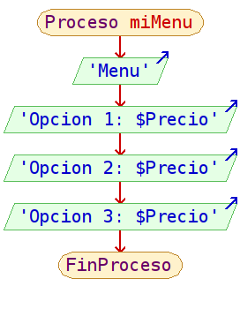
¿Cómo se le informa al usuario el valor de un Producto?
Respuesta: Se debe crear un menú de opciones como en el siguiente ejemplo:

Slide 47
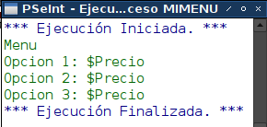
¿Cómo se le informa al usuario el valor de un Producto?
Respuesta: Se debe crear un menú de opciones como en el siguiente ejemplo:

Slide 48
¿Cómo se le informa al usuario el valor de un Producto?
Respuesta: Se debe crear un menú de opciones como en el siguiente ejemplo:

Slide 49
¿Cómo se le informa al usuario el valor de un Producto?
Respuesta: Se debe crear un menú de opciones como en el siguiente ejemplo:

Slide 50
¿Cómo se le informa al usuario el valor de un Producto?
Respuesta: Se debe crear un menú de opciones como en el siguiente ejemplo:

Slide 51
¿Cómo se le informa al usuario el valor de un Producto?
Respuesta: Se debe crear un menú de opciones como en el siguiente ejemplo:

Slide 52
Retornando Cambio en Dinero del Producto comprado.

Slide 53
Retornando Cambio en Dinero del Producto comprado.
Cambio = Dinero – Valor_Producto

Slide 54
Retornando Cambio en Dinero del Producto comprado.
Cambio = Dinero – Valor
Ejemplo:
Compra de una galleta.
Dinero = 600
Valor del producto = 400
Cambio = ?

Slide 55
Retornando Cambio en Dinero del Producto comprado.
Cambio = Dinero – Valor
Ejemplo:
Compra de una galleta.
Dinero = 600
Valor del producto = 400
Cambio = 600 – 400 = 200

Slide 56
Retornando Cambio en Dinero del Producto comprado.
Cambio = Dinero – Valor
Ejemplo:
Compra de un chicle.
Dinero = 100
Valor del producto = 100
Cambio = ?

Slide 57
Retornando Cambio en Dinero del Producto comprado.
Cambio = Dinero – Valor
Ejemplo:
Compra de un chicle.
Dinero = 100
Valor del producto = 100
Cambio = 100 – 100 = 0

Slide 58
Retornando Cambio en Dinero del Producto comprado.
Cambio = Dinero – Valor
Cambio <- Dinero – Valor
Cambio
Dinero
El valor depende
Del Producto
¿Cuál es la salida?

Slide 59
Retornando Cambio en Dinero del Producto comprado.
Cambio = Dinero – Valor
Cambio <- Dinero – Valor
Cambio
Dinero
El valor depende
Del Producto
Salida

Slide 60
¿Qué Hace?
Problema: Se necesita un dispensador que proporcione chocolatinas, galletas y chicles.
Para seleccionar uno de los productos se debe ingresar por teclado el número correspondiente al producto como sigue: Uno para chocolatinas, dos para galletas y tres para chicles.
El producto seleccionado debe ser reportado por pantalla.
Chocolatina
Teclado: 1, 2, 3.
Producto
Selector
Salidas
Entrada
Programa
Dispensador
Dinero
Chicle
Galleta
Entrada
Teclado: 500, 100, 1000.

Slide 61
¿Qué Hace?
Problema: Se necesita un dispensador que proporcione chocolatinas, galletas y chicles.
Para seleccionar uno de los productos se debe ingresar por teclado el número correspondiente al producto como sigue: Uno para chocolatinas, dos para galletas y tres para chicles.
El producto seleccionado debe ser reportado por pantalla.
Chocolatina
Teclado: 1, 2, 3.
Producto
Selector
Salidas
Entrada
Programa
Dispensador
Dinero
Chicle
Galleta
Entrada
Salidas
Teclado: 500, 100, 1000.

Slide 62
¿Qué Hace?
Problema: Se necesita un dispensador que proporcione chocolatinas, galletas y chicles.
Para seleccionar uno de los productos se debe ingresar por teclado el número correspondiente al producto como sigue: Uno para chocolatinas, dos para galletas y tres para chicles.
El producto seleccionado debe ser reportado por pantalla.
Chocolatina
Teclado: 1, 2, 3.
Producto
Selector
Salidas
Entrada
Programa
Dispensador
Galleta
Dinero
Chicle
Cambio
Entrada
Salidas
Teclado: 500, 100, 1000.

Slide 63
TAREA
Hacer el algoritmo que permita retornar el dinero si un producto no es comprado.

Slide 64
GRACIAS
Grupo Pingüino Tux

